Slide 1
MEĐUŽUPANIJSKI STRUČNI SKUP STRUČNO-METODIČKA PRIPREMA ZA POLAGANJE STRUČNOG ISPITA 15. prosinca 2022.
Grad Zagreb, Zagrebačka, Sisačko-moslavačka, Krapinsko-zagorska, Koprivničko-križevačka, Bjelovarsko-bilogorska županija

Slide 2
Primjer 1.
Graf kvadratne funkcije
$f\left(x\right)=ax^{2}+bx+c→ f\left(x\right)=a{\left(x−x_{0}\right)}^{2}+y_{0}$ (nadopuna do potpunog kvadrata binoma)
$T\left(x_{0}, y_{0}\right)$ - tjeme parabole
Nacrtajmo graf funkcije $f\left(x\right)=−\frac{1}{2}x^{2}+x+\frac{3}{2}$.
Trinom $−\frac{1}{2}x^{2}+x+\frac{3}{2}$ dopunimo do kvadrata binoma: $−\frac{1}{2}{\left(x−1\right)}^{2}+2$.
Dakle, $f\left(x\right)=−\frac{1}{2}{\left(x−1\right)}^{2}+2 ⇒ x_{0}=1, y_{0}=2$ $⇒$ $T\left(1, 2\right)$
$a=−\frac{1}{2}<0 ∩$
$x=1$ - os simetrije parabole

Slide 3
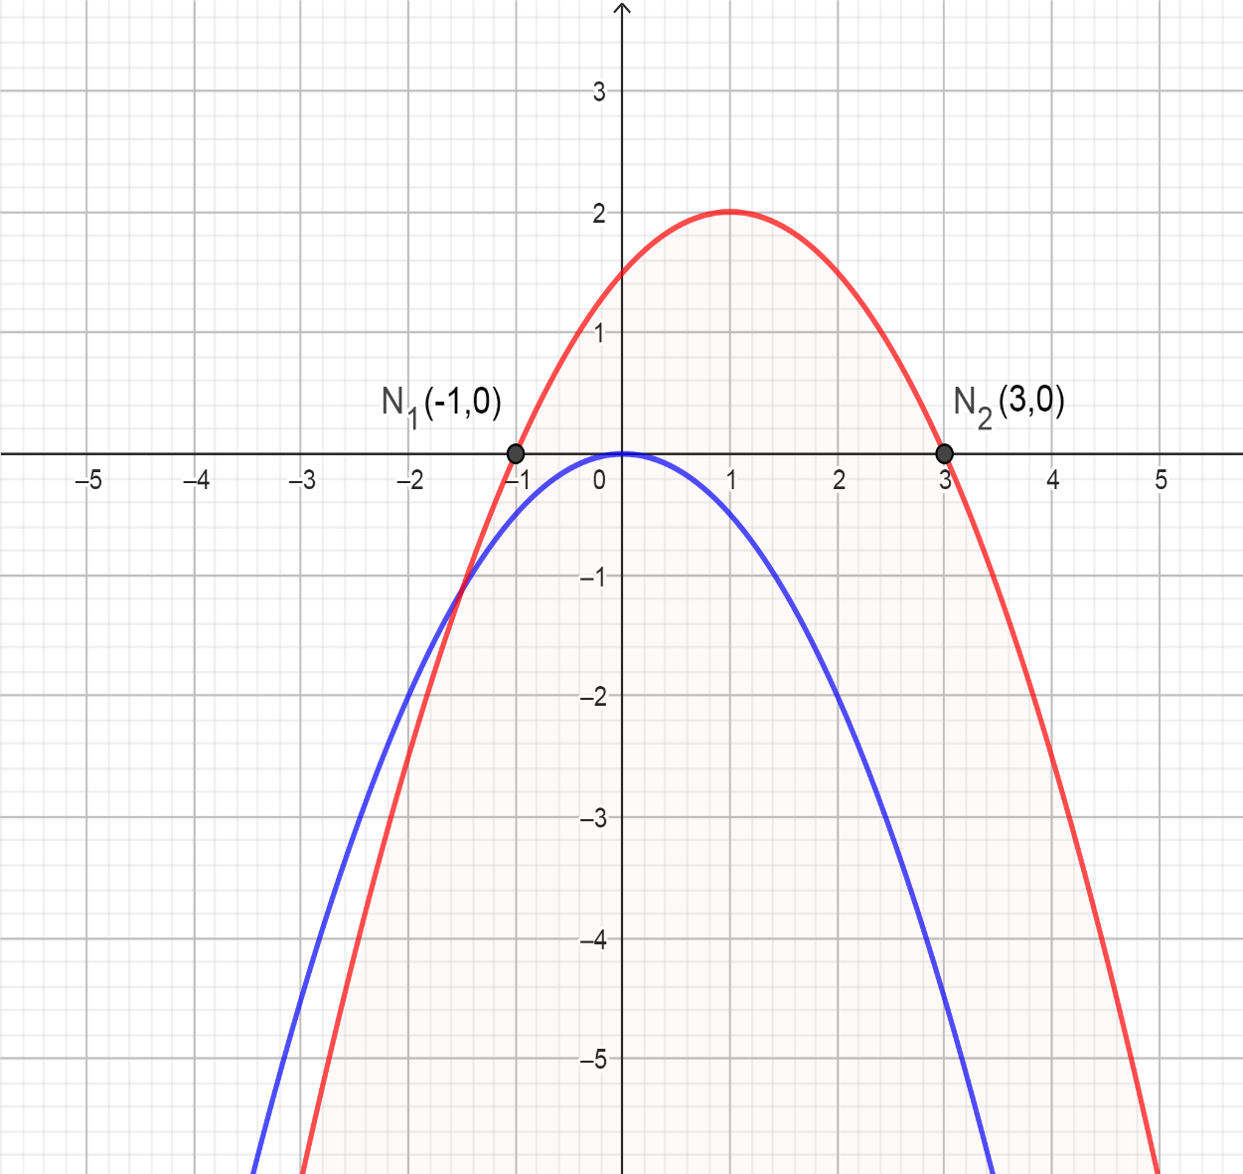

Slide 4
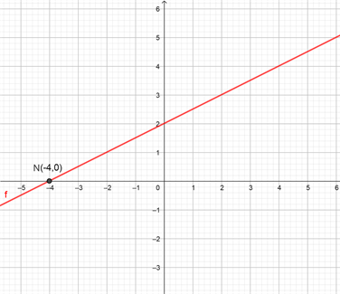
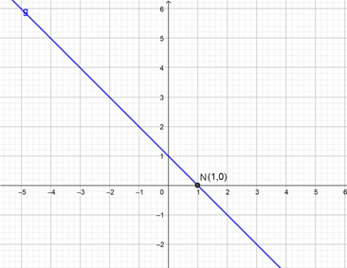
Ponovimo.
Graf linearne funkcije $f\left(x\right)=ax+b$ je pravac s jednadžbom $y=ax+b$.
Primjer. Nacrtaj pravac $p…y=\frac{1}{2}x+2$. Primjer. Nacrtaj pravac $p…y=−x+1$.

Slide 5
Kako dobijemo nultočku linearne funkcije $f\left(x\right)=ax+b$?
$$ax+b=0⇒x_{0}=−\frac{b}{a}$$
Kako bi dobili nultočke kvadratne funkcije $f\left(x\right)=ax^{2}+bx+c$ ?
$ax^{2}+bx+c$=0
Ovisno o diskriminanti kvadratne jednadžbe $ax^{2}+bx+c=0$ funkcija $f\left(x\right)=ax^{2}+bx+c$ može imati:
dvije nultočke $D>0$
jednu nultočku $D=0$
nema nultočaka $D<0$

Slide 6
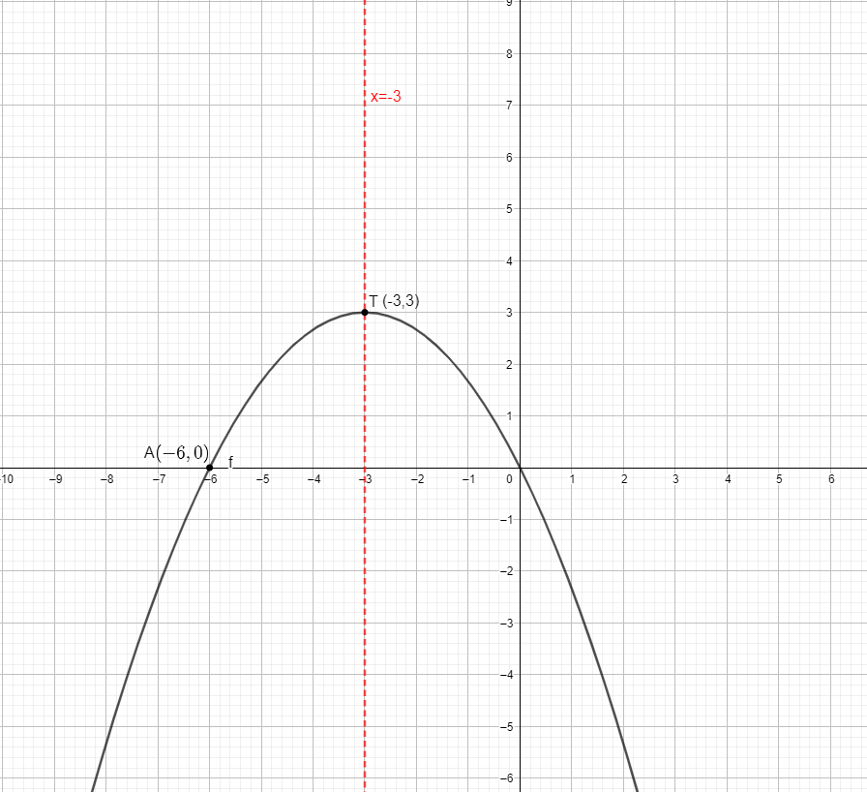
Primjer 2. Pravac $x=−3$ os je simetrije parabole $y=ax^{2}+bx+c$, a $x_{1}=−6$ jedna je njezina nultočka. Ako je ordinata tjemena$y_{0}=3$ , odredi jednadžbu parabole.
Rješenje:
Parabola-graf kvadratne funkcije $f\left(x\right)=ax^{2}+bx+c$
$$y=ax^{2}+bx+c$$
$$y=a{\left(x−x_{0}\right)}^{2}+y_{0}$$
$$y=a\left(x−x_{1}\right)\left(x−x_{2}\right)$$

Slide 7
II. NAČIN
III. NAČIN
I. NAČIN
$x=−3$− os simetrije parabole $⇒ x_{0}=−3$
$$⇒ T\left(−3, 3\right).$$
$$T\left(−\frac{b}{2a}, \frac{4ac−b^{2}}{4a}\right)$$
$x_{1}$− nul-točka kvadratne funkcije $N_{1}(−6, 0)$
$$\left\{\begin{aligned}−\frac{b}{2a}=−3 \\ \frac{4ac−b^{2}}{4a}=3 \\ 36a^{2}−6b+c=0\end{aligned}\right.$$
Bolje:
$x_{0}=\frac{x_{1}+x_{2}}{2} ⇒ x_{2}=0 ⇒ N_{2}(0, 0)$
$$\left\{\begin{aligned}−\frac{b}{2a}=−3 \\ \frac{4ac−b^{2}}{4a}=3 \\ c=0\end{aligned}\right.$$
$x=−3 −$ os simetrije parabole $⇒ x_{0}=−3$
$$⇒T\left(−3, 3\right).$$
$x_{1}=−6$ je nultočka kvadratne funkcije $⇒$ parabola prolazi točkom $N_{1}(−6, 0)$.
$$y=a{\left(x−x_{0}\right)}^{2}+y_{0}$$
$$y=a{\left(x+3\right)}^{2}+3$$
$$a=?$$
$$0=a{\left(−6+3\right)}^{2}+3 ⇒ a=−\frac{1}{3}$$
$$y=−\frac{1}{3}{\left(x+3\right)}^{2}+3 ⇒ y=−\frac{1}{3}x^{2}−2x$$
$x=−3$− os simetrije parabole $⇒ x_{0}=−3$
$$⇒ T\left(−3, 3\right).$$
$x_{1}=−6$− nultočka kvadratne funkcije
$$x_{0}=\frac{x_{1}+x_{2}}{2} ⇒ x_{2}=0$$
$$y=a\left(x−x_{1}\right)\left(x−x_{2}\right) ⇒ y=ax\left(x+6\right)$$
$$3=a\left(−3\right)∙3 ⇒ a=−\frac{1}{3}$$
$$y=−\frac{1}{3}x\left(x+6\right) ⇒ y=−\frac{1}{3}x^{2}−2x$$

Slide 8
Primjer 3. Riješimo nejednadžbu:$\left(x+2\right)\left(x−1\right)>0$
I. NAČIN
II. NAČIN
III. NAČIN
Valja odrediti sve realne brojeve $x$ za koje je umnožak $\left(x+2\right)\left(x−1\right)$ pozitivan broj.
Umnožak dvaju brojeva je pozitivan onda i samo onda ako su ti brojevi istog predznaka, dakle ako je:
$$a) \left\{\begin{aligned}x+2>0 \\ x−1>0\end{aligned} ili b) \left\{\begin{aligned}x+2<0 \\ x−1<0\end{aligned}\right.\right.$$
Rješenje sustava $a)$je interval $〈1, +∞〉$ , a rješenje sustava $b)$ je interval $〈−∞, −2〉$.
Rješenje nejednadžbe: $x∈ 〈−∞, −2〉 ∪〈1, +∞〉$.
Promotrimo linearne funkcije:
$$f\left(x\right)=x+2 i g\left(x\right)=x−1.$$
Za koje će sve realne brojeve x umnožak $f\left(x\right)$ i $g(x)$ biti pozitivan broj?
Nacrtajmo grafove funkcija $f\left(x\right)$ i $g(x)$ te istražimo postavljeni problem.
$$x∈ 〈−∞, −2〉 ∪〈1, +∞〉$$
Zadatak možemo preoblikovati ovako:
Promotrimo kvadratnu funkciju $f\left(x\right)=\left(x−1\right)\left(x+2\right)$.
Za koje realne brojeve $x$ vrijedi $f(x)>0$?
Nacrtajmo graf funkcije $f\left(x\right)=\left(x−1\right)\left(x+2\right)$
Nul-točke su joj $x_{1}=−2 , { x}_{2}=1$.
Odredimo apscise onih točaka koje se nalaze u gornjoj poluravnini.
Radi se o brojevima iz $〈−∞, −2〉 ∪〈1, +∞〉$.
Taj skup je skup rješenja kvadratne nejednadžbe $\left(x+2\right)\left(x−1\right)>0$.

Slide 9
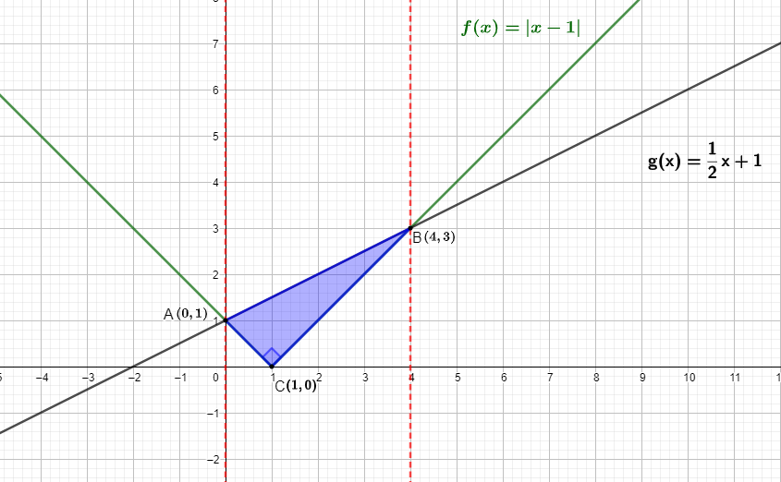
Primjer 4. Riješimo jednadžbu:$\left|x−1\right|=\frac{1}{2}x+1$
I. NAČIN
II. NAČIN
Kako je s lijeve strane jednadžbe nenegativan broj, onda i broj s desne strane mora biti nenegativan. Dakle, ako jednadžba ima rješenja, ona moraju zadovoljavati uvjet $\frac{1}{2}x+1≥0,$odnosno $x≥−2$.
$$\left|x−1\right|=\left\{\begin{aligned} x−1, x≥1 \\ −x+1, x<1\end{aligned} , x≥−2\right.$$
Prva mogućnost:
$$−2≤x<1$$
$$−x+1=\frac{1}{2}x+1 ⇒ x_{1}=0$$
Druga mogućnost:
$$x≥1$$
$$x−1=\frac{1}{2}x+1 ⇒x_{2}= 4$$
Nacrtajmo graf funkcija $f\left(x\right)=\left|x−1\right|$ i $g\left(x\right)=\frac{1}{2}x+1.$
Želim odrediti $x∈R$ za koje će vrijednosti jedne i druge funkcije jednake.
$x_{1}=0$, $x_{2}= 4$
Izračunaj površinu lika omeđenog grafovima funkcije
$f\left(x\right)=\left|x−1\right|$ i $g\left(x\right)=\frac{1}{2}x+1.$
$$P=\frac{\sqrt{2}∙3\sqrt{2}}{2}=3 kv. jed.$$

Slide 10
Primjer 5. Točkom $T(−2, 1)$ položimo pravac $p_{1}$ koji je paralelan i pravac $p_{2}$ koji je okomit na pravac $x−3y+11=0$.

Slide 11
I. NAČIN
II. NAČIN
Nagib zadanog pravca je $\frac{1}{3}$.
Pravac koji mu je paralelan ima jednaki nagib, njegova jednadžba je oblika
$y=\frac{1}{3}x+l$.
Pravac prolazi točkom $T\left(−2, 1\right)$
$$⇒1=\frac{1}{3}\left(−2\right)+l ⇒l=\frac{5}{3} ⇒ y=\frac{1}{3}x+\frac{5}{3}.$$
Koeficijent $k^{′}$ pravca okomitog na zadani pravac računamo iz uvjeta okomitosti pravaca:
$$k∙k^{′}=−1⇒k^{′}=−3 ⇒q…y=−3x+l$$
Pravac prolazi točkom $T\left(−2, 1\right)$
$$⇒1=6+l ⇒l=−5 ⇒q…y=−3x−5$$
$p…Ax+By+C=0 −$zadani pravac
$${p_{1}∥p ⇒p}_{1}…Ax+By+C_{1}=0$$
$$p_{2}⊥p⇒p_{2}…Bx−Ay+C_{2}=0$$
Odredimo paralelan pravac zadanom pravcu.
$$x−3y+11=0$$
$$⇒ x−3y+C_{1}=0 ⇒−2−3∙1+C_{1}=0$$
$$⇒C_{1}=5 ⇒ x−3y+5=0$$
Odredimo okomiti pravac zadanom.
$$x−3y+11=0$$
$$⇒3x+y+C_{2}=0 ⇒3∙\left(−2\right)+1+C_{2}=0$$
$$⇒C_{2}=5 ⇒ 3x+y+5=0$$

Slide 12
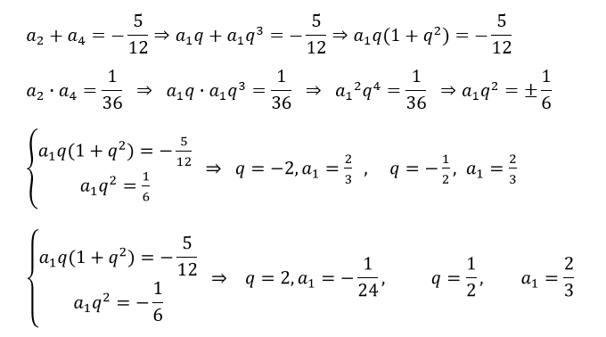
Primjer 6.
U nekom geometrijskom nizu $\left(a_{n}\right)$ je $a_{2}+a_{4}=−\frac{5}{12} , a_{2}∙a_{4}=\frac{1}{36}$. Koji je to niz?
I. NAČIN
II. NAČIN
Prema Viéteovim formulama možemo zapisati kv. jednadžbu:
$x^{2}+\frac{5}{12}x+\frac{1}{36}=0 ⇒ 36x^{2}+15x+1=0,$ čija su rješenja $a_{2} i a_{4}$
Zadatak ima četiri rješenja $\left({a_{3}}^{2}=a_{2}{∙a}_{4}\right)$
1. $−\frac{2}{3}, −\frac{1}{3}, −\frac{1}{6},−\frac{1}{12},…$
2. $\frac{2}{3}, −\frac{1}{3} , \frac{1}{6},−\frac{1}{12},…$
3. $−\frac{1}{24}, −\frac{1}{12}, −\frac{1}{6},…$
4. $\frac{1}{24}, −\frac{1}{12}, \frac{1}{6},…$

Slide 13
Vlatka Arhanić, prof. matematike
XI. GIMNAZIJA
Palmotićeva 84,
10 000 Zagreb
(Tehnička škola Zagreb)
vlatkaarhanic@gmail.com
vlatka.arhanic@skole.hr
098 98 13 887

